Slide 1
Swing APIs 소개
플랫폼에 독립적인 GUI 프로그래밍을 위한 API이다.
  AWT는 운영체제 리소스를 빌려와 그래픽을 처리함으로 무겁고, 운영체제 별로 다르게 보여질 수 있다.
Swing은 AWT 확장 API로 AWT에서 지원하지 않는 많은 비주얼 컴포넌트들을 제공하며, 운영체제에 상관없이 동일한 화면을 제공한다.
  스윙 컴포넌트(javax.swing.*)들은 java.awt.Conatiner 클래스를
  확장한 자식클래스로 구성되어 있다.
대부분의 클래스 이름이 ‘J’로 시작하여 기존 AWT가
제공하는 컴포넌트의 경우 클래스 이름 앞에 J자만 추가하면 쉽게 사용할 수 있다.
    예) JLabel, JButton, JList, JCheckbox 등…

Slide 2
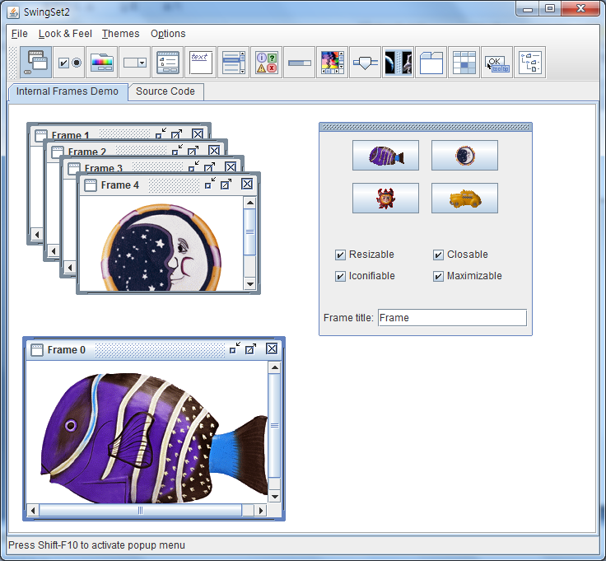
Swing APIs 소개

Slide 3
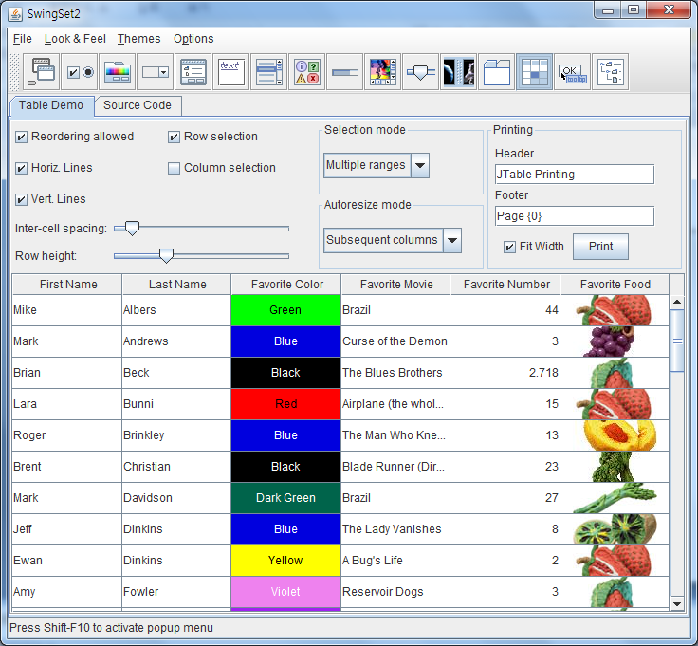
Swing APIs 소개

Slide 4
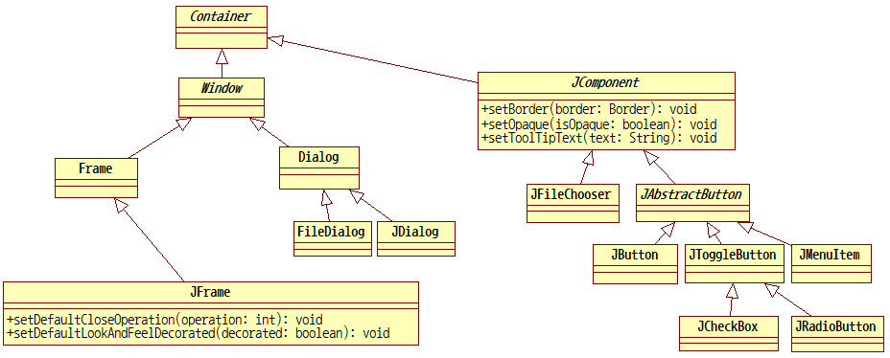
Swing APIs의 상속 구조

Slide 5
Swing APIs의 특징
모든 스윙 컴포넌트에 ImageIcon을 삽입할 수 있다.
모든 컴포넌트에 Border(테두리)를 설정할 수 있다.
Icon icon = new ImageIcon(“이미지파일 URL”);
JButton button = new JButton(“버튼라벨”, icon);
JLabel label = new JLabel(“라벨”, icon);
JButton button = new JButton("버튼라벨");
Border border = new BevelBorder(BevelBorder.RAISED);
Border border = new BevelBorder(BevelBorder.LOWERED);
Border border = new EtchedBorder(EtchedBorder.LOWERED);
Border border = new TitledBorder("보더에 사용할 타이틀");
button.setBorder(border);

Slide 6
Swing APIs의 특징
모든 스윙 컴포넌트에 Tooltip(풍선도움말)을 설정할 수 있다.
JLabel label = new JLabel("라벨");
label.setToolTipText("풍선도움말 내용");

Slide 7
Swing APIs의 특징
프로그램 실행 중 동적으로 외관(Look & Fee l)을 교체할 수 있다.
// Java 룩앤필
String lookNFeelName = "javax.swing.plaf.metal.MetalLookAndFeel";
// Windows 룩앤필
String lookNFeelName = "com.sun.java.swing.plaf.windows.WindowsLookAndFeel";
// Motif 룩앤필
String lookNFeelName = "com.sun.java.swing.plaf.motif.MotifLookAndFeel";
// Nimbus 룩앤필
String lookNFeelName = "com.sun.java.swing.plaf.nimbus.NimbusLookAndFeel";
// 현재 OS에 맞게 동적으로
String lookNFeelName = UIManager.getSystemLookAndFeelClassName();
UIManager.setLookAndFeel(lookNFeelName);
SwingUtilities.updateComponentTreeUI(Jcomponent component);

Slide 8
Swing APIs의 특징
MVC(Model View Controller) 모델
  MVC 모델은 객체지향 언어인 Smalltalk에서 소개된 컴포넌트 디자인 모델의 하나로 각각의 컴포넌트를 Model, View, Controller로 분리하여 구현
  모델(Model) : 프로그램의 상태에 대한 논리적인 데이터를 표현(저장)한다.
  모델의 데이터가 변경되었을 경우 이를 View 객체에게 통보하는 역할을 하는 객체이다.
  뷰(View) : 모델에 의해서 표현된 데이터에 대한 시각적인 화면 출력을 관리하는 객체이다. 뷰는 컨트롤러에 의한 모델 변경에 응답하여 그 결과를 화면으로 출력해 준다.
  컨트롤러(Controller) : 모델에 의해서 표현된 데이터를 사용자가 변경할 수 있도록 사용자 상호작용(User Interaction)을 제공하는 객체이다.

Slide 9
Swing APIs의 특징
Swing에서의 MVC 구조는 상태부분(Model)과 표현부분(View+Controller=UI)으로 구분함으로써 다음과 같은 특징을 갖는다.
  같은 모델에 대한 여러 개의 뷰를 동시에 만들 수 있다.
  모델에는 표현부분이 없기 때문에 모델의 영향을 주지 않고 필요에 따라 뷰를
  자유롭게 수정할 수 있다.
Swing은 일반적인 MVC 구조에서 뷰와 컨트롤러를 하나로 묶어 델리게이트(Delegate)라는 커다란 컴포넌트를 형성한다.
프로그램 실행 중에 모델은 바꾸지 않으면서 Delegate를 통해 Look&Feel을 동적으로 변경할 수 있다.

Slide 10
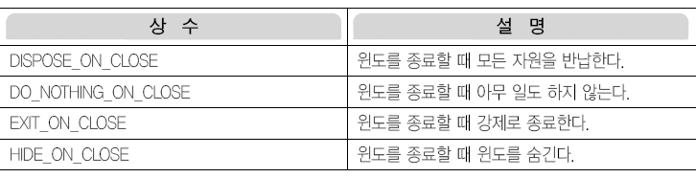
Frame 확장 JFrame 클래스
새롭게 추가된 메소드
- setDefaultCloseOperation(int)
: 기본 이벤트 처리 메소드
- JFrame.setDefaultLookAndFeelDecorated(boolean)
: 디폴트 Look & Feel 적용 메소드

Slide 11
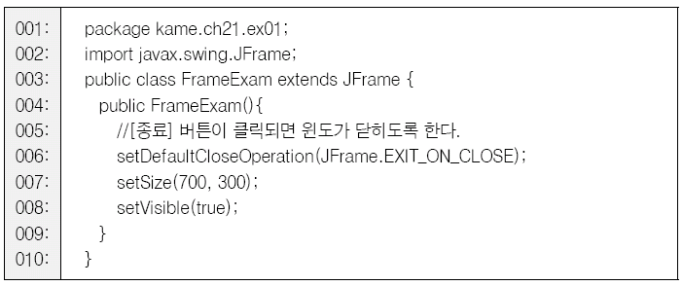
실 습 : JFrame 생성 및 사용

Slide 12
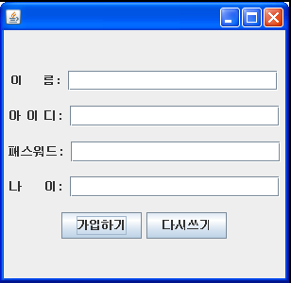
AWT에도 존재하는 Swing 컴포넌트들
JLabel, JButton, JTextField, JTextArea, Jlist,
JComboBox, JCheckBox, JRadioButton, JMenu 등

Slide 13
라디오 버튼
JRadioButton rb01=new JRadioButton("남 자", true);
JRadioButton rb02=new JRadioButton("여 자", false);
JRadioButton rb03=new JRadioButton("우수 회원", true);
JRadioButton rb04=new JRadioButton("일반 회원", false);
ButtonGroup gr01 = new ButtonGroup(); //성별을 위한 버튼 그룹
gr01.add(rb01); //남 자 라디오 버튼
gr01.add(rb02); //여 자 라디오 버튼
ButtonGroup gr02 = new ButtonGroup(); //회원을 위한 버튼 그룹
gr02.add(rb03); //우수 회원 라디오 버튼
gr02.add(rb04); //일반 회원 라디오 버튼

Slide 14
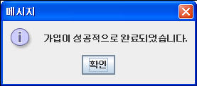
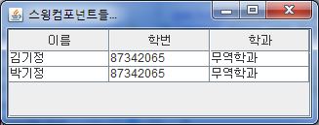
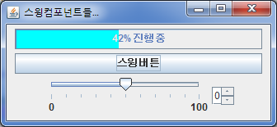
AWT에 존재하지 않는 Swing 컴포넌트들
JProgressbar, JSlider, JSpinner, JToggleButton, JPasswordField, JOptionPane, JToolbar, JTabbedPane, JSplitePane, JInternalFrame, JTable, JTree 등

Slide 15
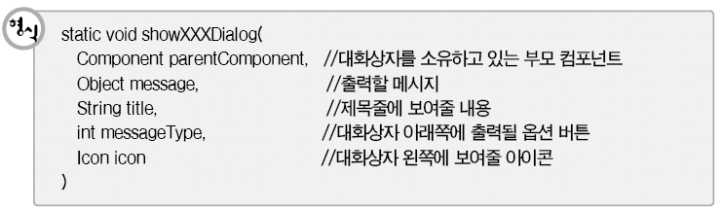
JOptionPane 클래스

Slide 16
showMessageDialog 메소드
JOptionPane.showMessageDialog(this,
"가입이 성공적으로 완료되었습니다.");

Slide 17
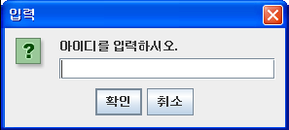
showInputDialog 메소드
JOptionPane.showInputDialog(this,
"아이디를 입력하시오.");

Slide 18
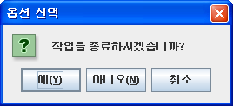
showConfirmDialog 메소드
JOptionPane.showConfirmDialog(this,
"작업을 종료하시겠습니까?");

Slide 19
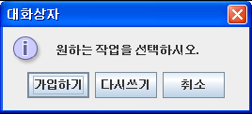
showOptionDialog 메소드
String[] str={"가입하기", "다시쓰기", "취소"};
JOptionPane.showOptionDialog(this,
"원하는 작업을 선택하시오.", "대화상자",
JOptionPane.YES_NO_CANCEL_OPTION,
JOptionPane.INFORMATION_MESSAGE,
null, str, str[0]);

Slide 20
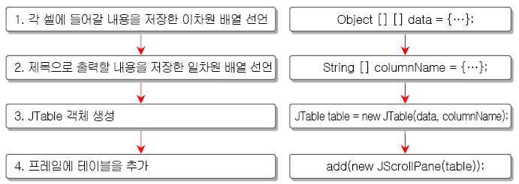
테이블과 MVC 모델

Slide 21
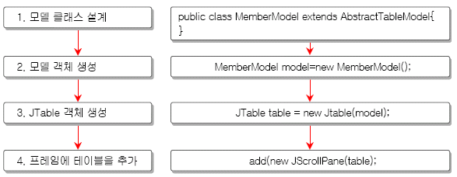
모델-뷰-컨트롤(MVC) 구조

Slide 22
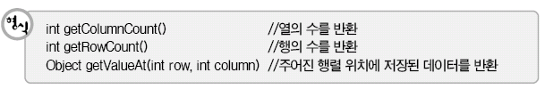
모델-뷰-컨트롤(MVC) 구조
public class MemberModel extends AbstractTableModel{
}

Slide 23
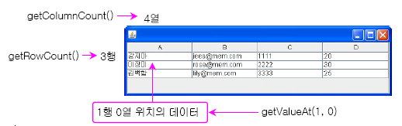
모델-뷰-컨트롤(MVC) 구조

Slide 24
getRowCount() 메소드
Object [][] data = {
{"강지아", "jeea@mem.com", "1111", 20},
{"이장미", "rose@mem.com", "2222", 30},
{"김백합", "lily@mem.com", "3333", 25},
};
public int getRowCount(){
return data.length; //3개의 행으로 구성되었으므로 3을 되돌린다.
}

Slide 25
getColumnCount()/ getValueAt()
public int getColumnCount(){
return data[0].length; //4개의 열로 구성되었으므로 4를 되돌린다.
}
public Object getValueAt(int rowIndex, int columnIndex) {
return data[rowIndex][columnIndex];//해당 위치의 데이터를 반환
}

Slide 26
getColumnName() 메소드
String [] columnName = { "이름", "전화번호", "E-Mail" };
public String getColumnName(int column) {
return columnName[column];
}

